Slide 1

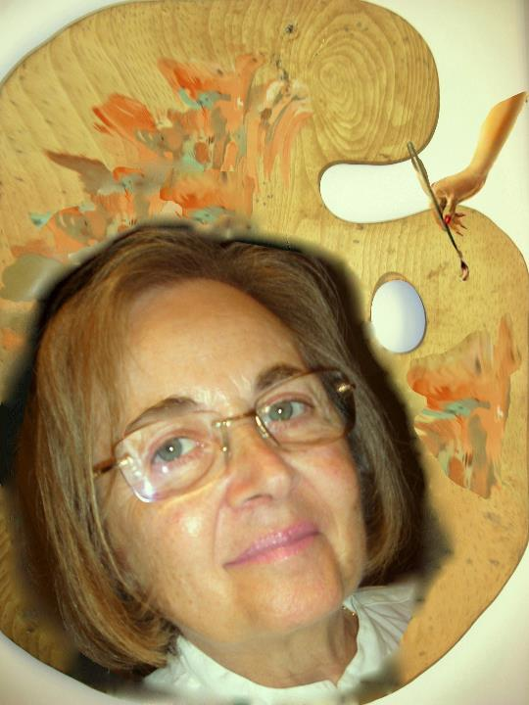

Obras
e
poesia
de
Rosa Lapinha

Slide 2

Rosa Lapinha
Pinta e expõe
desde 1989
Artista internacional
tem representação
de suas obras
Em Portugal
e no estrangeiro

Slide 3
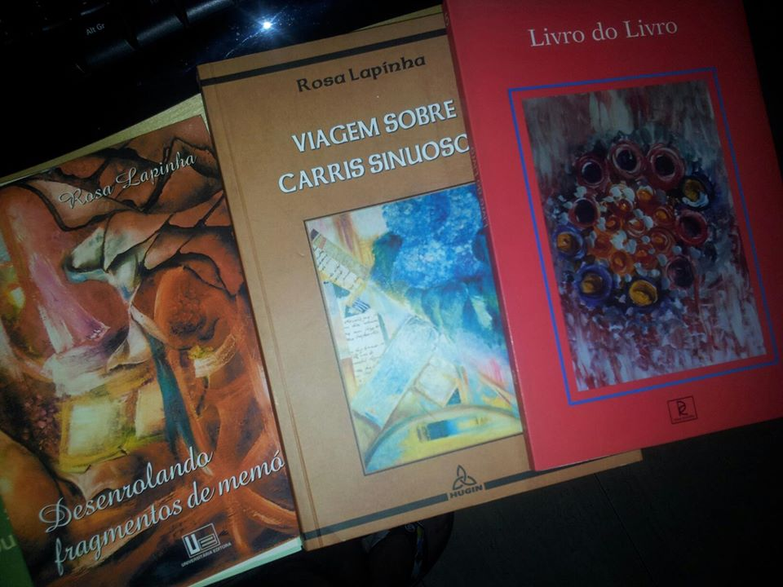

Slide 4
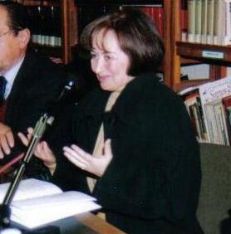
Rebatendo tornando a rebater
De tanto querer e não ter
E agora rebatendo a vontade de já ter e não mais querer
Aquilo que o lerdo tempo me deu já extemporâneo
Complacentemente contemplo
O que não me interessa mais contemplar
Nem como bibelot já serve
Perto de mim para ti não há mais lugar
Rosa Lapinha em “Poemas esparsos”

Slide 5
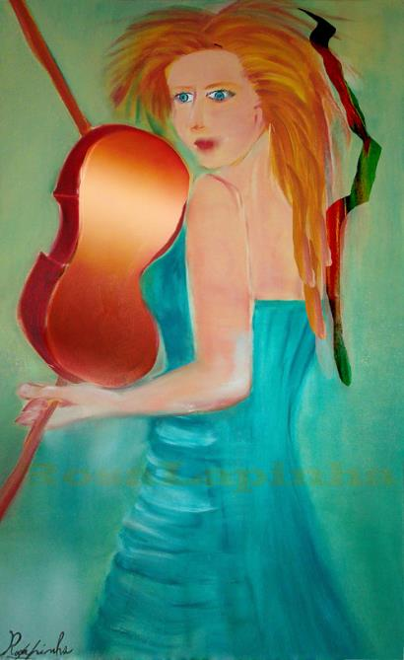
A célula transmite o movimento e dança
A pele se exalta se empola e a música avança
As células se juntam em perfeita harmonia
E o corpo dança em beleza e magia
Dança o coração o estômago e os rins
Dança os intestinos o esófago e o pulmão
Dança o braço o dedo a unha e a mão
Os dentes tilintam e a música trincam
Os ouvidos dançam e os tímpanos ondulam
E os pensamentos
Esses estão ausentes
Mas estão os sentidos todos reflectidos
Em gestos quadrados de aromas inebriados
Só por mim vividos
Rosa Lapinha em livro
“Desenrolando fragmentos de memória”

Slide 6
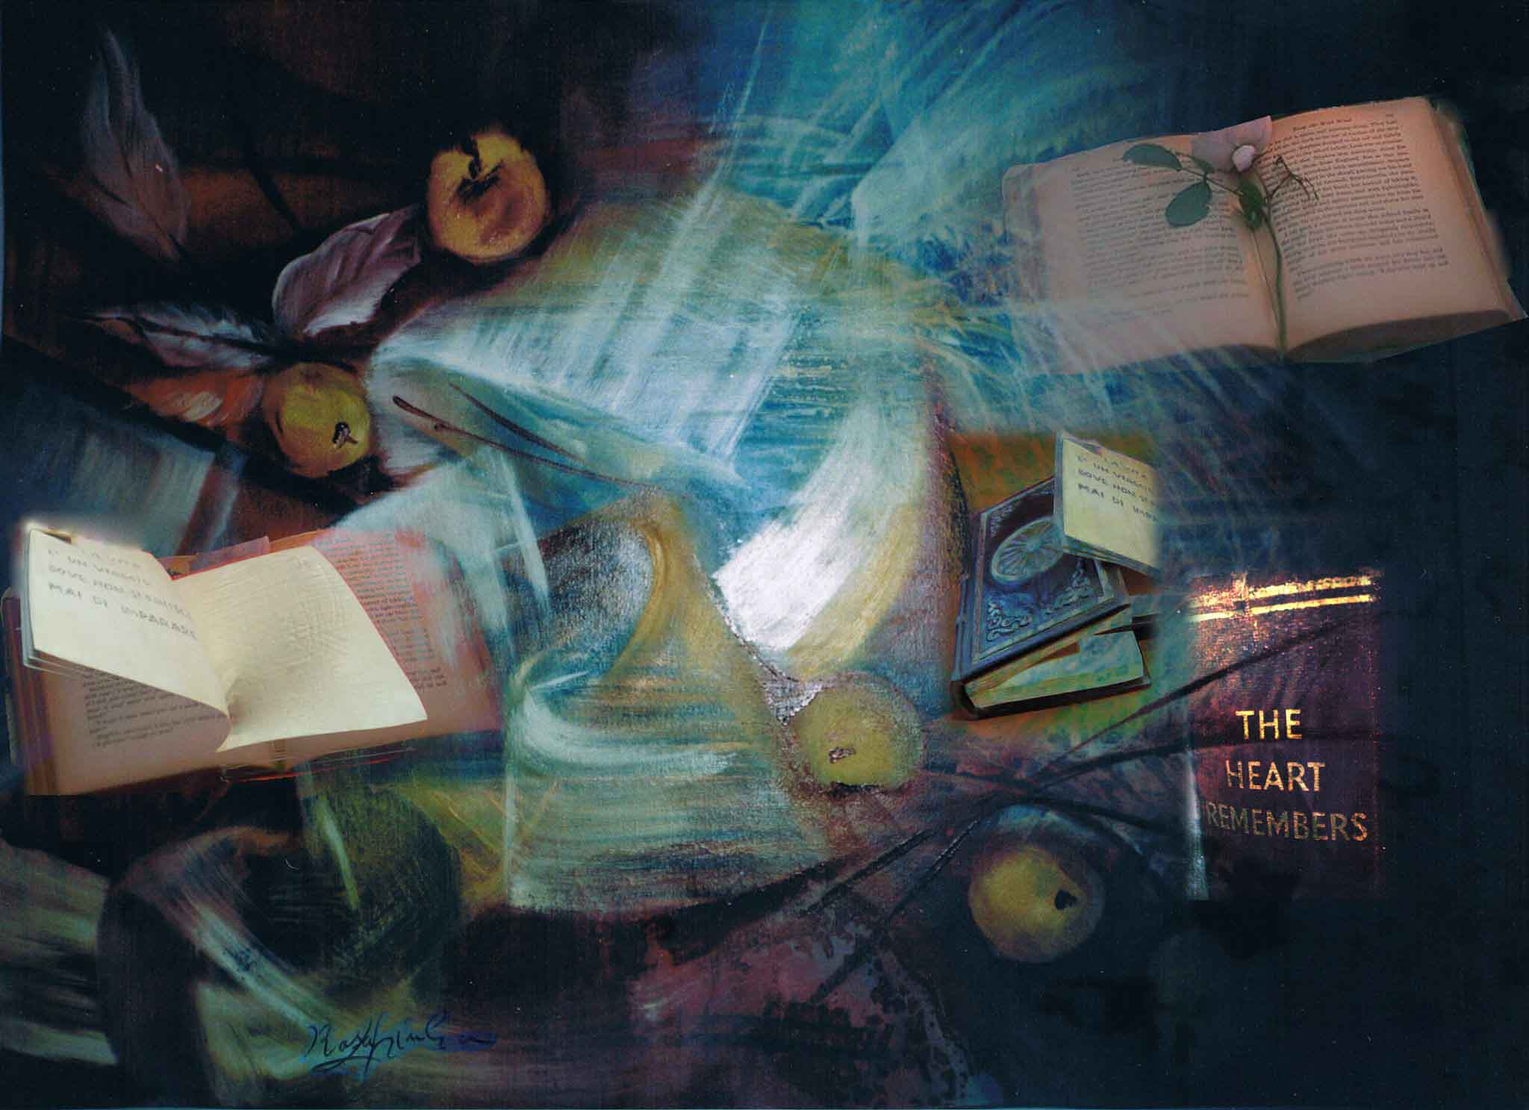

Slide 7

Quando as trombetas soarem nos céus
E o dia em noite se tornar
Quando os trovões recuarem de temor
Os pássaros na terra vão dançar
Com os pirilampos um hino de amor
Quando não mais o sol se esconder
e a noite em dia se tornar
os peixes no céu vão voar
e os cavalos a trote estrelas vão ser
Quando as marés subirem de tom
E as conchas enrolarem-se na espuma do mar
Aves marinhas sacodem suas asas
E búzios luzidios recolhem a suas casas
Quando os gatos tocarem flauta
E os beija flor ensaiarem a espargata
As constelações se irão se inclinar e
todas as galáxias um abraço irão dar
Rosa Lapinha em“Poemas esparsos”

Slide 8
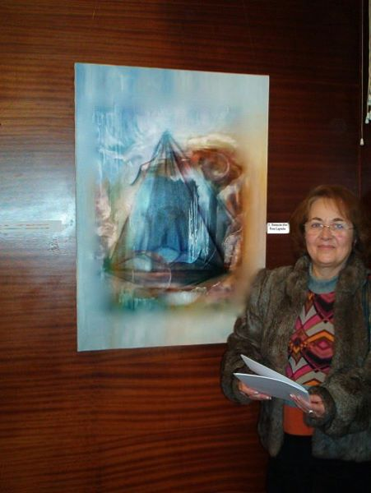
O tempo passa e na vidraça
Ofusca a graça do pensamento ausente que não passa
Se condensando na gota que extravasa pela respiração cadenciada verdadeira
Recorta imagens com os dedos trémulos de seus segredos destemidos sem medos.
Time goes by and on the windowpane
Dull the grace of absent thought that does not pass
If condensed in the droplet that passes through the real rhythmic breathing
Cut out images with the trembling fingers of your fearless secrets without fears
El tiempo pasa y en el cristal
Enmascara la gracia del pensamiento ausente que no pasa
Condensándose en la gota que se desborda por el verdadero aliento cadencioso
Recorta imágenes con los temblorosos dedos de sus intrépidos secretos
Rosa Lapinha em ”Poemas esparsos”

Slide 9
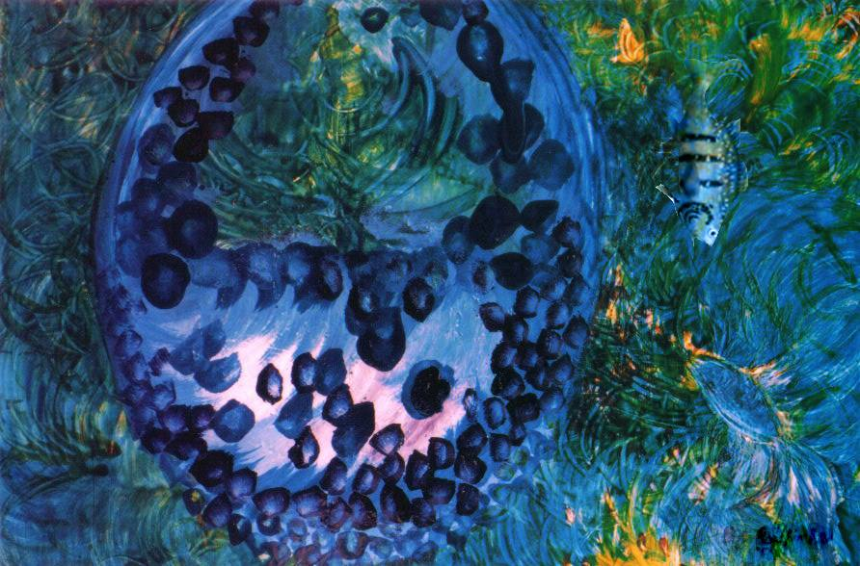

Slide 10
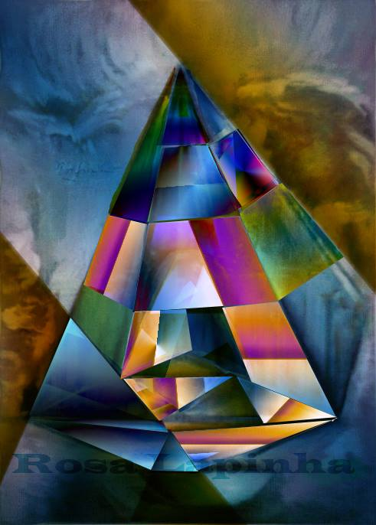
Adormecem os cisnes sem falar dos outros
E as trepadeiras das roseiras
Não comentam o trajecto das abelhas
Nem as formigas
Falam da cor das espigas
Em cada lugar
O vento passa sem licença
Não respeitando a diferença
Qual o problema do vento passar
Rosa Lapinha em “Poemas esparsos”

Slide 11

Intimidades no deslumbramento do engano
O véu se levanta e cai o pano
Na transparência do cristal intimidades não existem mais
Intimidades afinal todos as temos mais ou menos iguais
Rosa Lapinha em “Poemas esparsos”

Slide 12
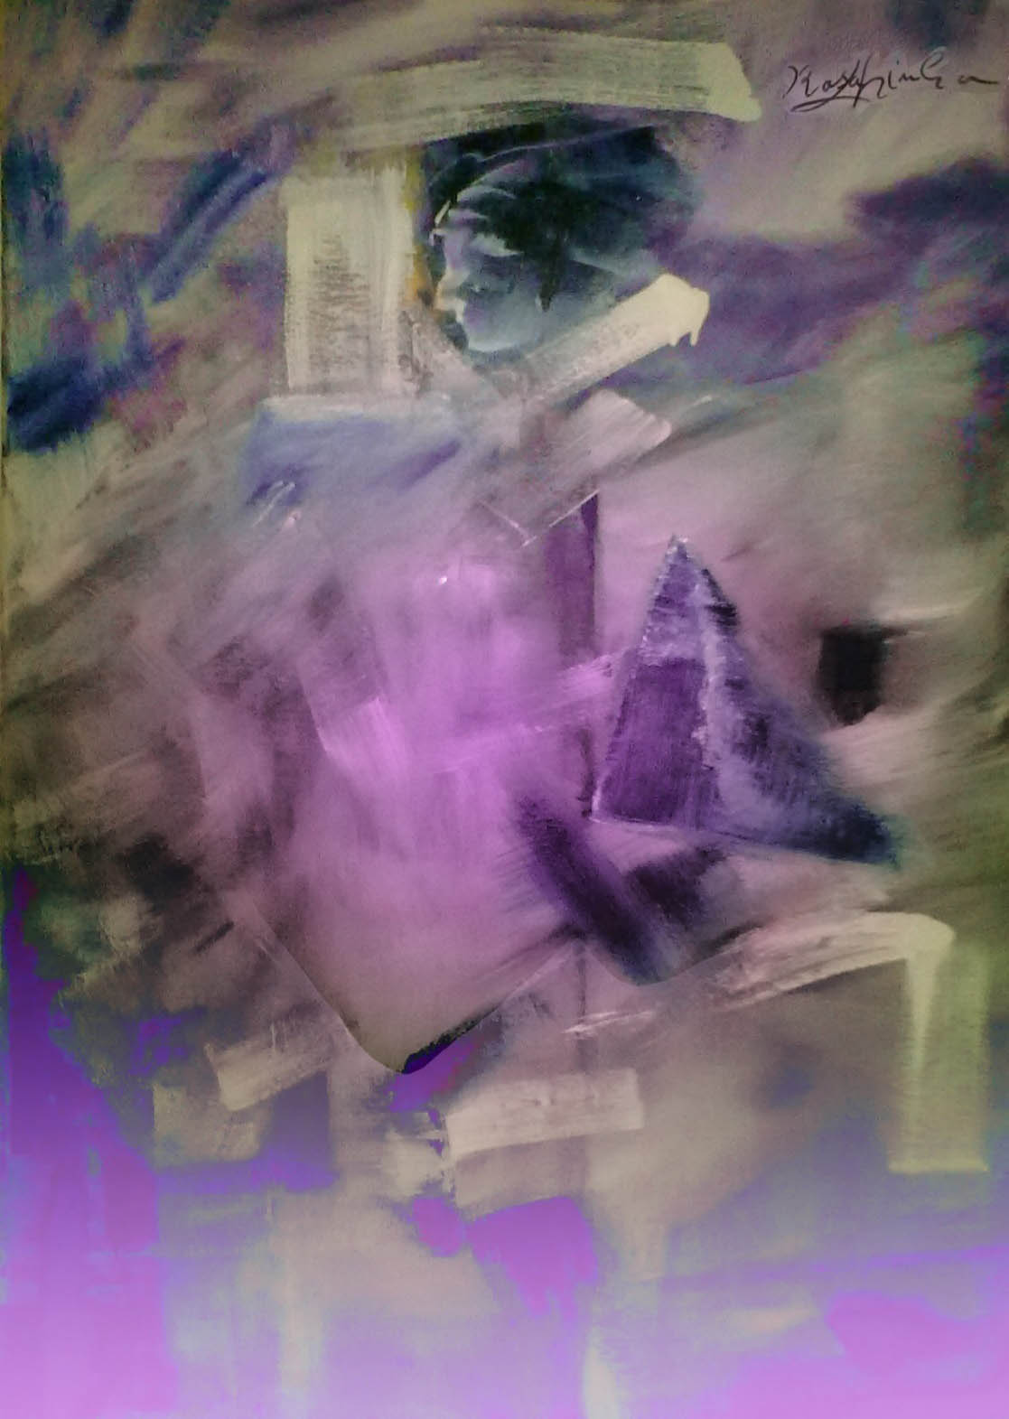
Por unanimidade todas as folhas da velha árvore se recusaram a cair
Nem vendaval forte vento ciclone ou qualquer outro temporal
Nos irão destruir
Não vamos nunca cair
Estão cerzidos os finos fios que nos vão encobrir
Porque a fineza se serve com delicadeza à mesa
Seremos firmes ondulando ao sabor de qualquer vento
Mas sempre agarradas à força que nos dá alento
Árvore das folhas doiradas perene como as miosótis ou a lavanda
Quero ser assim uma igual afinal querer é poder
Ambicioso trabalho este de não querer ser
Como folha caduca a cair a morrer
Rosa Lapinha em “Poemas esparsos”

Slide 13
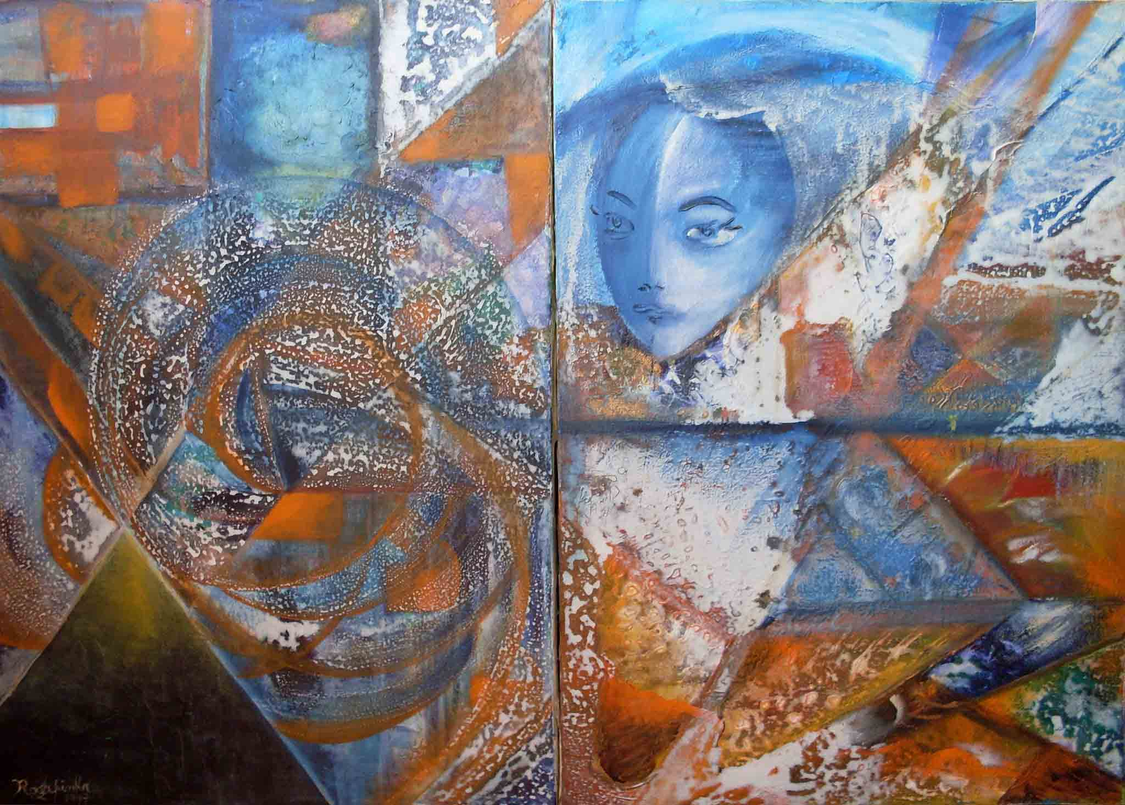

Slide 14

Acaricias gestos
Chuva de madressilvas
Gotas imensas
Se adensam na inspiração
Que se me arqueia
Paralelepípedos
Fazem-me continência
Levemente sigo-os
Doce sonolência
Estando sempre aqui neste lugar
Não sei quem és
Quanto mais me aproximo
De mim te afastas
Deste-me a tua mão
Jeito que me enjeitas
Nesse teu jeito
De não saber tocar
Estendeste-me a tua mão
Perpendicular à minha sobre a mesa
Te desconheço
Rosa Lapinha em “Poemas esparsos”

Slide 15
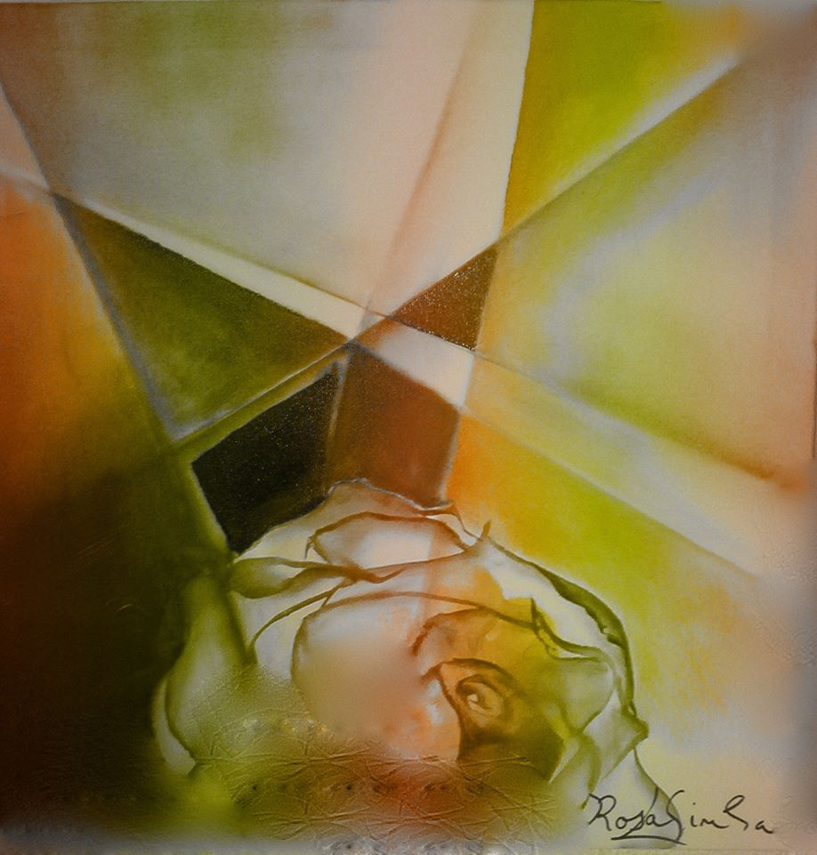
Um crepúsculo de outono os jasmins azuis soam-nos na memória mas no ar perfumado aparecem belas e aveludadas as rosas
In twilight of autumn jasmine blue is in our memory but in the air appear beautiful velvet roses
Rosa Lapinha em “Poemas esparsos”

Slide 16
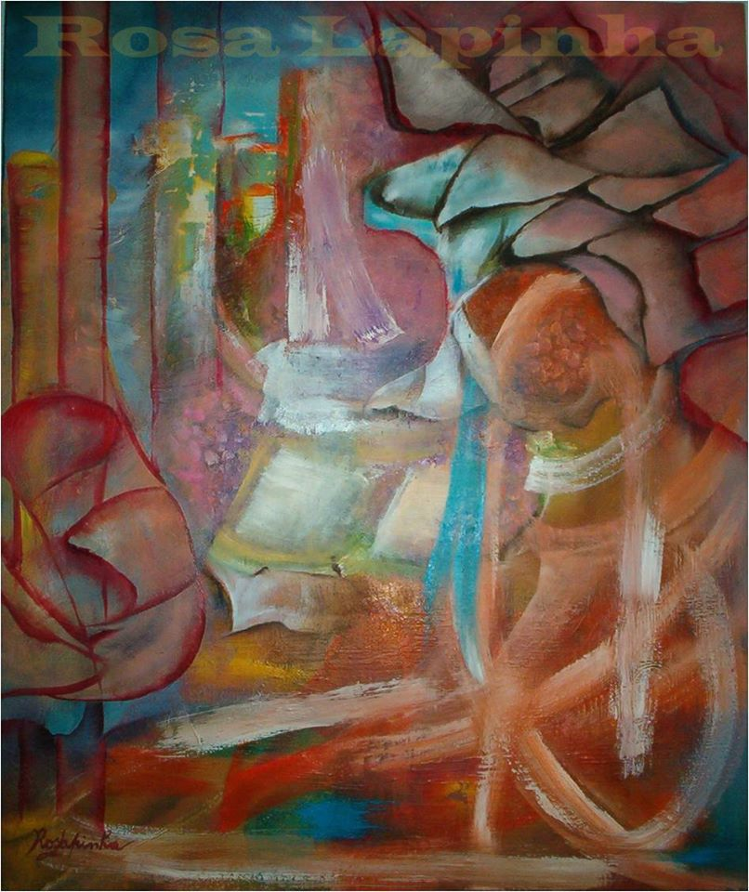
Um dia
Nnum determinado momento
Por mim não concebido, mas destinado
Eu sei
Estarei
Um dia
No cimo da montanha
No topo do Evereste nas profundezas do lago
Eu vou estar
Quando meu corpo
Em cinzas ou pó se tornar
Voarei
Para onde não sei
O vento o sol e o sal do mar
Comigo vão estar
Rosa Lapinha no livro de poesia
“Aqui não há princípio nem fim”

Slide 17
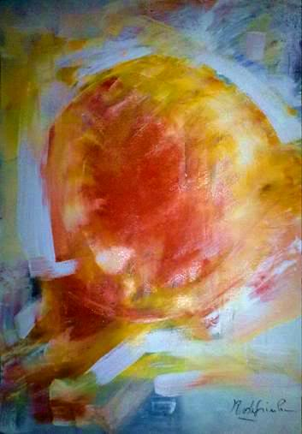
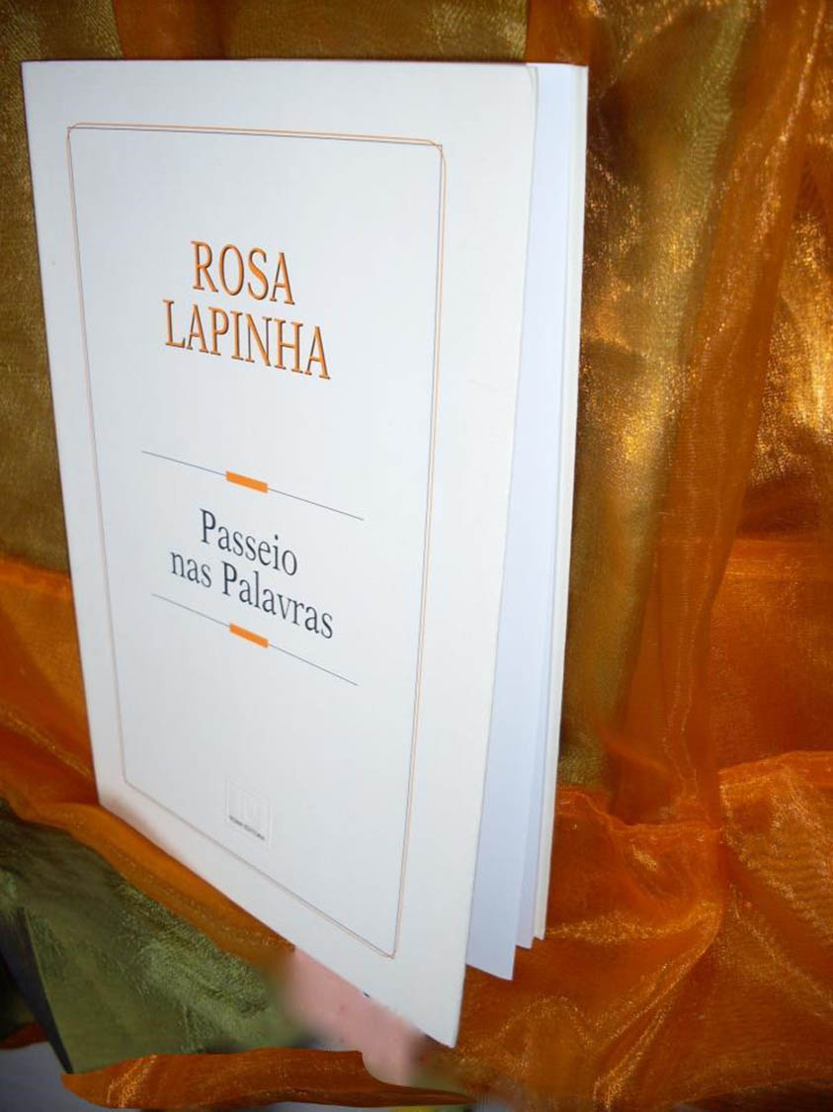

Slide 18
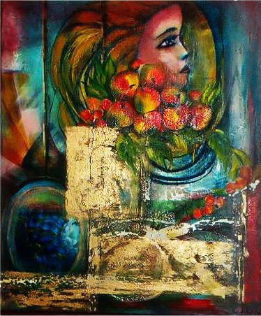
Desdobramento
Eu me parto em duas três ou quatro
Eu me parto eu me desdobro eu me reparto
Em duas três ou quatro em mais me parto
E do parto lembranças de mim mesma eu não retenho
Como se nascesse assim já grande arte e engenho
Empunho um punhado de letras e canetas
De ascetas tudo posso ser nas letras
Nelas tudo sou em liberdade
Imaginação
Atriz de coração
Faço o que quero
Não quero o que não quis
Mas incomodamente fiz
Na ardósia preta risco com o giz
Sou toda imensidão
Do que fui e ainda vou ser
Pessoa na forma de mulher

Slide 19
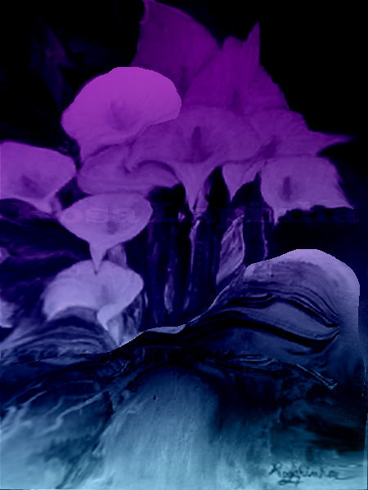
Momentum indiferenciado
Ah como Eu Te amo
Amor infinito que há em mim
E que se reflecte em cada minúscula centelha de vida
Jogo de espelhos
Ah este desconhecimento que não tem fim
E no horizonte o sol se entornando de vermelhos
Ah as saudades da origem cresce assim
Num frio num gelo que se abatem num interim
Mas jamais me afastam de Ti
Ou sol do meu mundo Criador
Rosa Lapinha em “Poemas esparsos””

Slide 20
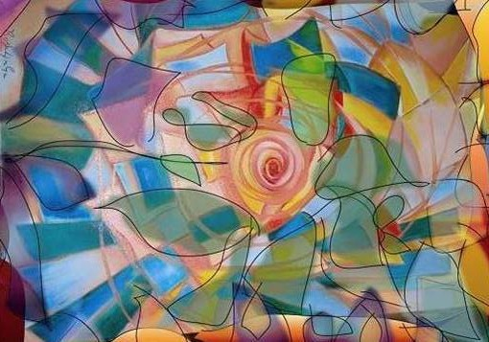
Quando as penas se transformarem em rosas
E a dor em perfume se entornar
Então tuas asas se abrirão
E nunca mais vais parar de voar
When the feathers turn into roses
And the pain in perfume will spill
Then your wings will open
And you'll never stop flying
Rosa Lapinha em "Sparse Poems"

Slide 21
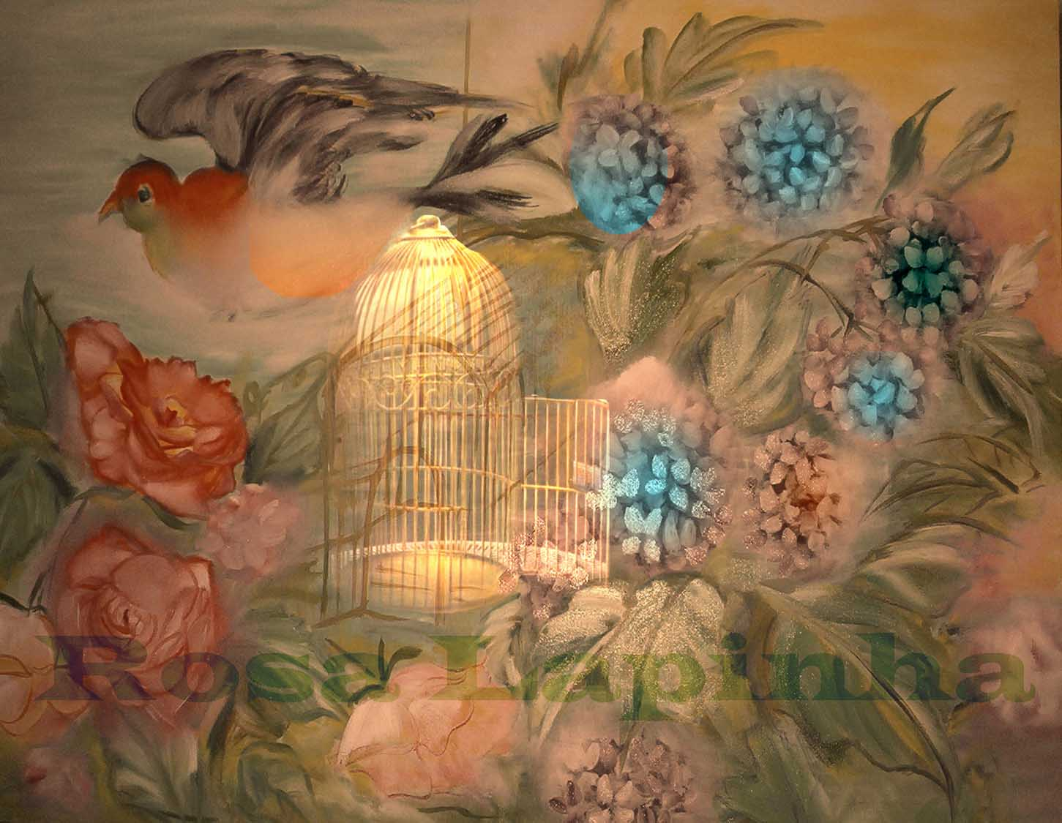
Abrem-se as gaiolas do entendimento
Porque o ar é insuficiente para respirar
O dia avança lentamente docemente
Devagar soltam-se os segundos os minutos
As horas até a noite chegar
Um pássaro plana no ar com o olhar fixo no infinito
Onde estou
E
M
E
D
I
T
O

Slide 22

Paz
Pequena palavra que exalta à quietude e à meditação
Paz
Outra coisa não é
Que sentir pelo vencedor e vencido
Apenas o único sentimento merecido
Aquele que não permite jamais
Que haja vencido ou vencedor
Mas sim
Igualdade para todos
No amor
Rosa Lapinha em “Poemas esparsos”

Slide 23
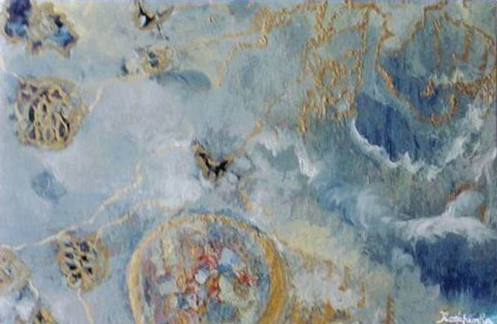
A palavra perdida
Deus fala através de nós
Pepitas de ouro
Como gotas imensas no oceano que Ele é
Eu sou nós somos
Todos em Um
Nós somos Ele manifestado na sua criação
E na fé
A fé nos permitindo
Que Ele se apresente na gema resplandecente
Que em nós cresce
Ele se revela em cada prece
Acredita é uma benesse
Este sol maravilhoso
Que nos aquece
Busca a verdade
Burila a joia o diamante
Que em ti cresce
Que no teu fogo sagrado arde e floresce
Se manifesta e aparece
Divina visão Celeste
Rosa Lapinha em “Poemas esparsos

Slide 24

O que foste antigamente
Jamais interessa
Mas sim tudo o que agora fazes
Pelo passado ninguém chora
Um coração cheio de dor é o que trazes
Agora
Vingança ódio e competição
Não
Pelo mal antigo não se padeça
Jamais interessa
Apenas que em cada ser
O perdão seja o motivo de viver
Rosa Lapinha em “Poemas esparsos”

Slide 25
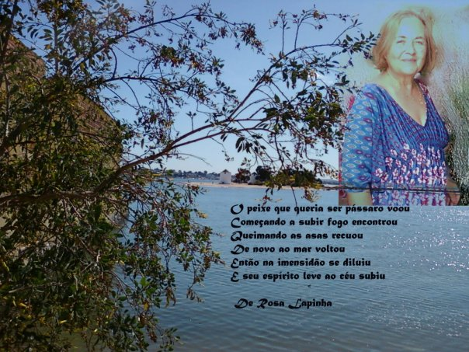


Slide 26
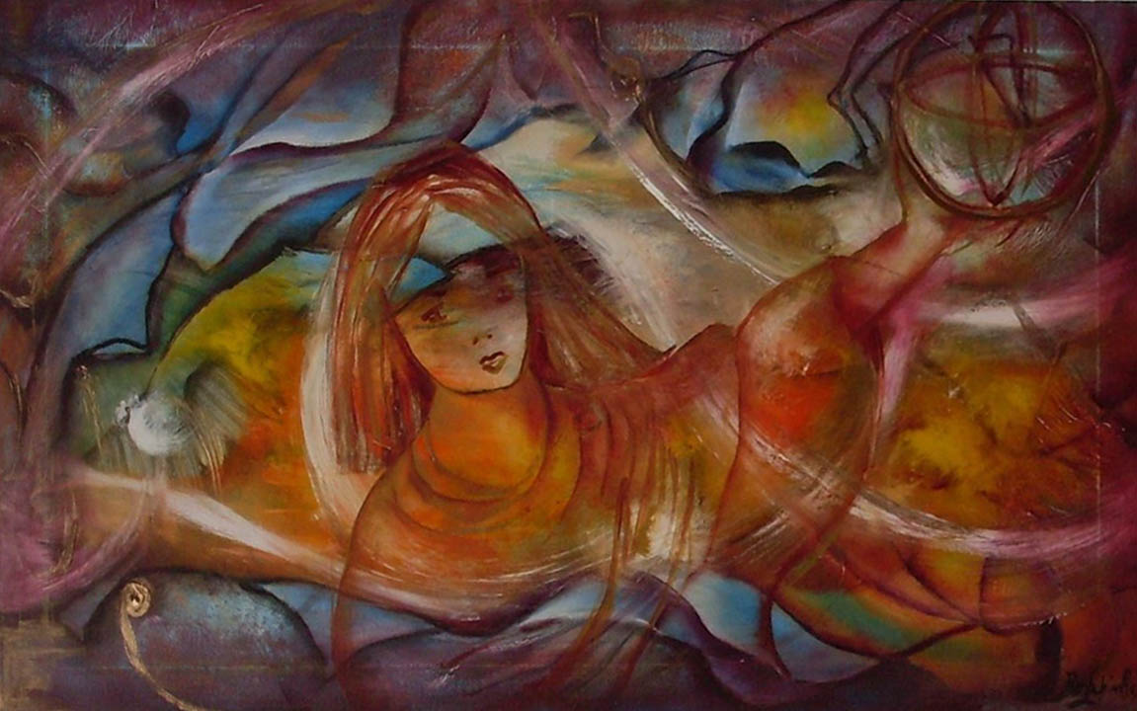

Slide 27
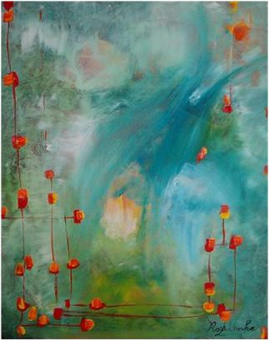
Imperecível querer que quebra as madrugadas
Num labirinto de ideias vindas dos sonhos
Agora acordados
Imperecível querer este que não me deixa adormecer
Se move agora para um novo dia irrompendo todo radioso
Alteridade da aveludada noite desponta o dia
Não te vou esquecer
Acalento lembranças do lembrar que entre a noite e o dia vem o acordar
Destapo o véu e no meu céu sou toda um sol
Rosa Lapinha em “Poemas esparsos”

Slide 28
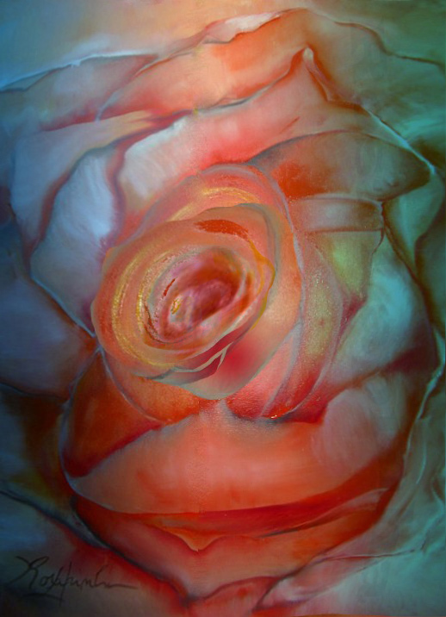
Agora me reconheço e curvo gentilmente
À presença imensa
Da senhora que vejo no arco-íris suspensa
Espelho o que reflectes
Desfigura-se-me o semblante
Porque repetes sempre os mesmos erros
O sol inunda a Terra de tons alaranjados e vermelhos
O arco luminoso desapareceu
Tal qual como eu
Está estamos
Por momentos
Decifrando enigmas presentes
Rosa Lapinha em “Poemas esparsos”

Slide 29

Prelúdios e a seda escorregou
Deslizando pela perna em desvario
A música a envolveu e contornou
A refrescar correndo como um rio
E rodava em espiral dançando
Em círculos em espantosos movimentos
Envolvendo-nos em nossos pensamentos
A música a dança e os movimentos
Levitou
Seu rosto resplandeceu
Sorrio
De novo ao chão voltou
E bailou rodou
Subiu rodopiou
No ringue de patinagem
Uma estrela brilhou
Rosa Lapinha em “Passeio nas Palavras”

Slide 30
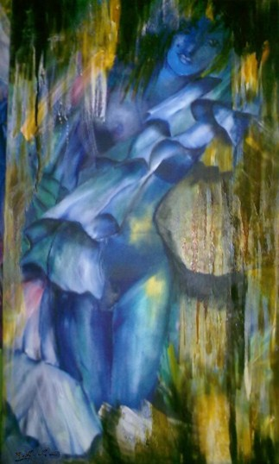
Despretensiosa manhã nasce fria
Doce grifo de fazer nascer energia
Empunho a candeia que em mim já arde
Corre que se faz tarde
E neste correr de lanterna querer ser
Empurro o amanhecer no sol a nascer
Num típico enternecido olhar
A vida lateja em todo o lugar
Na invisibilidade do espaço que piso
Como gato que sabe icónico zelador
Do seu dono e senhor
Assim eu caminho quase sem destino
Mas entrevendo o encontro que ao longe está pronto
Flor não é gente discurso incoerente
Vaga-lume eu vou ser
Quando anoitecer
Rosa Lapinha em “Poemas esparsos”

Slide 31
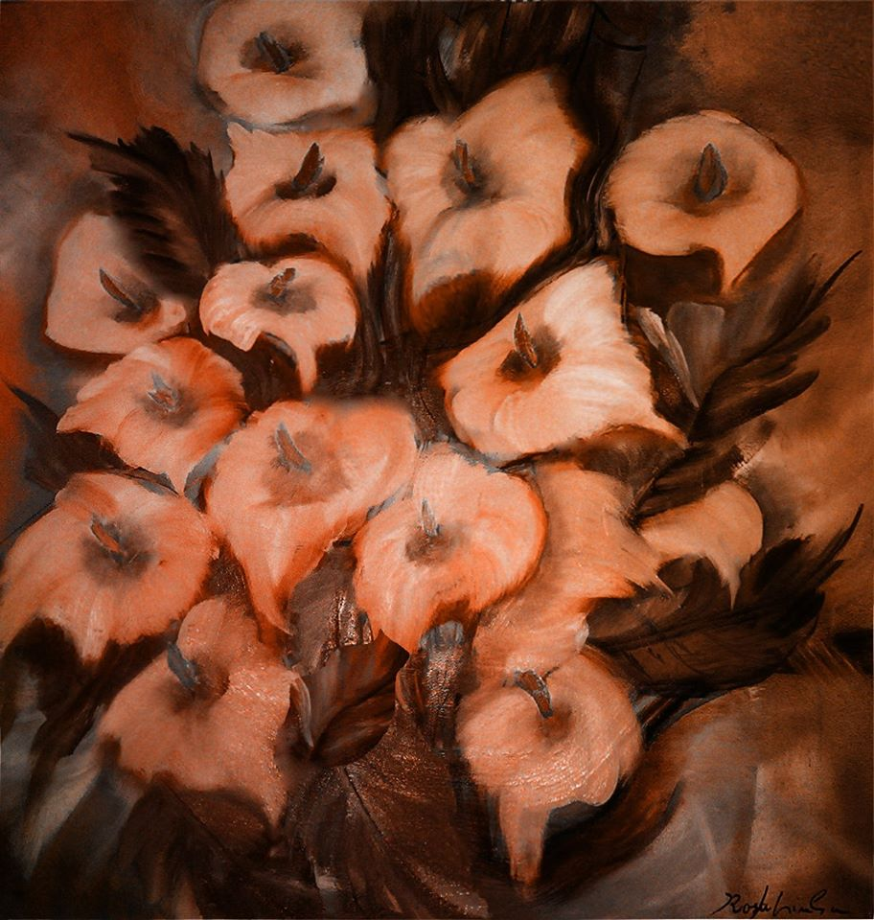
Observo as vozes as flautas e o violino
E a música a percorrer-me em desatino
Imóvel minhas células lutam por liberdade
E giram rodopiam de ansiedade
De saltar para fora em criação
Ao som dos tambores das pandeiretas
Dos violoncelos e das cornetas
E eu estática contemplo satisfeita
O fogo os desenhos e o gelo
Que a multidão constrói como um novelo
Uma bola de neve de fogo sei lá
Que gira roda tritura onde quer que vá
Como o mundo eu também o sou
Sustentando dentro de mim este universo onde estou
Que faz saltar o sangue como esteiros
Pelos dedos braços ombros e joelhos
Que traz neste corpo o oceano
E um bater de relógio por engano
Até que um dia se funda no pulsar
Batendo em sintonia por todo o lugar
Rosa Lapinha em "Passeio nas Palavras"

Slide 32

Cantam todos os seres no universo
Toadas de melopeias mui formosas
Esperam as letras neste simples verso `
Unirem-se umas às outras amorosas
E dançam enlaçando-se ternurentas
Chegam-se umas às outras pelo sentimento
Elas também têm alma de poetas
Elas se curvam a este amor envolvente
E a chuva que teima em recolher-se
Mas que faz falta para o pó aplacar
Desperta em mim doce sonolência
Produz raros efeitos no divagar
Se curvam as plantas pipilam as aves
Vem de muito longe perfumada aragem
Não sei onde estás nem o que fazes
Mas sinto-te perto doce miragem
Rosa Lapinha in livro de poesia
“Eco Redondo”

Slide 33

Não precisas de me dizer quem sou
Eu sei que sou que fui
Mas também sei
Que folha arrastada pelo vento jamais serei
Não tenhas medo
Não me espantarei
Com aquilo que não és
Que não foste
E nunca serás
Gostas de recordar andar para trás
Também não queres que eu seja
Deixa-me fazer uma pausa
Levar â boca uma cereja
Quem és tu
O sono aproxima-se minha boca boceja
Alguém que não mais se deseja
Rosa Lapinha em
“Passeio nas palavras”

Slide 34
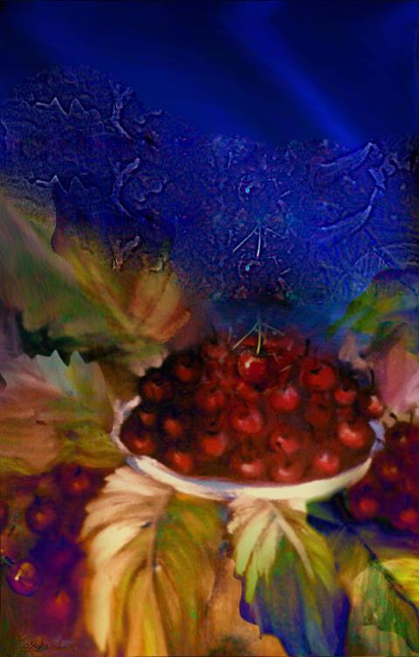
0
You do not have to tell me who I am.
I know I am.
But I also know
What a leaf dragged by the wind I will never be
Do not be afraid
I will not be surprised
With what you are not
That you were not
And you will never be
Do you like to remember walking backwards?
You also do not want me to be
Let me take a break
To bring a cherry to the mouth
Who are you
Sleep approaches my mouth yawns
Someone I don´t longer wants

Slide 35
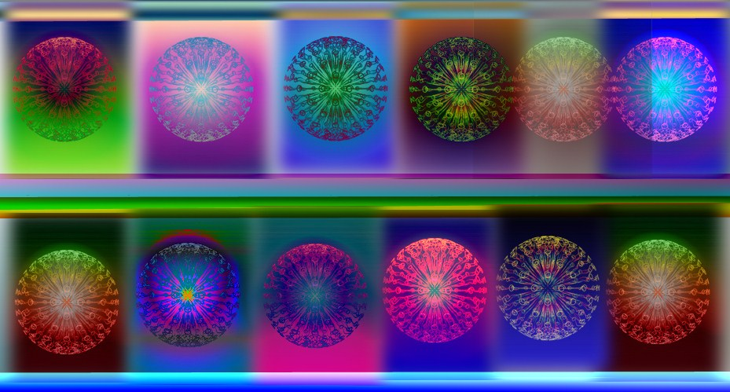

Slide 36
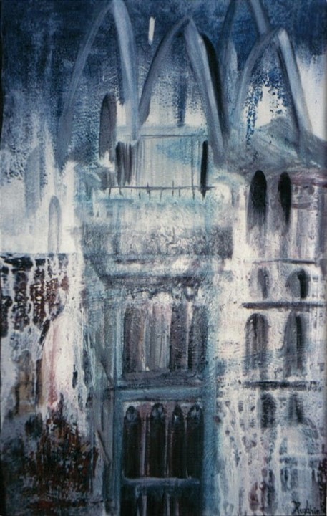
O teu retrato coloquei-o
Na moldura da minha imaginação
No assento em frente
Um casal se beija apaixonado
Lá fora um canavial e salinas brancas
Campos de arroz e giestas amarelas
Tantas
Maio de festas
Segues solitária nos interstícios das arestas
Como gota que se escapa
Deslizas pelas frestas
Oliveiras de folhas miúdas
Coisas bicudas
Risos trocados desenhos engastados
Onde estás meu desapaixonado
Aqui no bolso da memória
Ficas na história
Rosa Lapinha em “Poemas esparsos”

Slide 37

Colossos montanhas abismos
Lareiras e fossos
Gigantes anjos mulheres e moços
As nuvens doces algodão
Rosa dourado e azul
Em tarde de verão
Não se agita o bule-bule
Passam silenciosas ironizando a gente
Seres divinais sob um sol incandescente
Falam para quem os entende
Sublime vislumbre
Tão doce momento
Algodão doce
Na garganta do tempo
Rosa Lapinha em “Pemas esparsos”

Slide 38
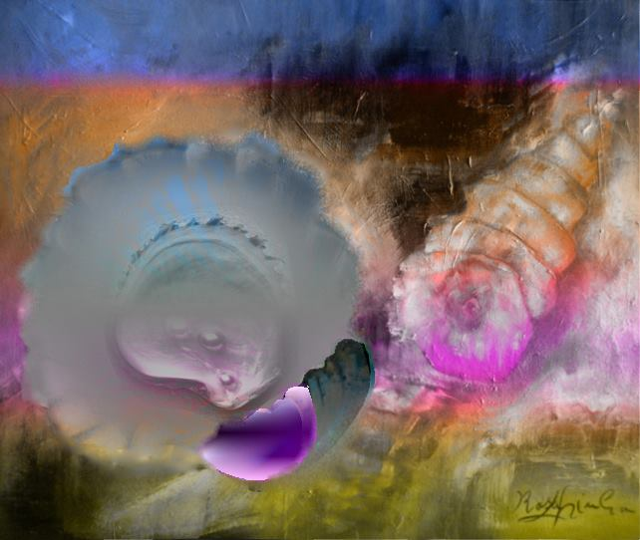
Põe a fantasia e vai passear
Não uso fantasia toda sou VERDADE
Sou veracidade
Eu empunho a lisura vida é demais dura
Concomitantemente sentir sua doçura
Ir à praia e voltar
Conquilhas no lume belo odor no ar
Ver a Terra a rodar
Suspensa no tempo estou no mesmo lugar
Como o sol a brilhar vendo a Terra a rodar
Como ele quero estar
Pio pio pio pia pia pia a mente não cessa
Detesta claustrofobia quer sempre estar cheia e nunca vazia
Alegoria ao pássaro que pia
Rosa Lapinha em “Poemas esparsos“

Slide 39

Os dedos tocam-se de devagarinho
Unem-se agora duas mentes despertas
Os olhos cruzam-se com carinho
E os corpos estremecem de tantas festas
Suas almas se agitam à nova vida
Que cresce sob os raios de um sol radioso
Seus lábios se unem de mansinho
E a natureza aplaude par tão formoso
Rosa Lapinha em “Poemas esparsos”

Slide 40

Na imensidão deste oceano
De ondas tão calmo e sereno
Joguei-me soltei-me
E senti a vastidão que sou
Longe de mim
Especada fiquei a ver maravilhada
O caminho para onde vou
A personagem cansada que eu sou
Mas tantas pedras e rochas
Que encruzilhada
Que becos que labirintos
Que bichos famintos
Recuo um tanto amedrontada
Para a frente fui impelida e empurrada
Não temas são ilusões
Disse falando para os meus botões
Simples paixões e depois nada
Rosa Lapinha em
“Passeio nas palavras”

Slide 41

Intimidades no deslumbramento do engano
O véu se levanta e cai o pano
Na transparência do cristal intimidades não existem mais
Intimidades afinal todos as temos mais ou menos iguais
Intimacies in the dazzle of deceit
The veil rises and the cloth falls
In the transparency of the crystal intimacies no longer exist
Intimacies after all we all have more or less the same
Intimidades en el deslumbramiento del engaño
El velo se levanta y la tela cae
En la transparencia de los cristales las intimidades ya no existen
En la intimidad después de todo, todos tenemos más o menos lo mismo
Rosa Lapinha em "Poemas dispersos"

Slide 42

As memórias que carrego não são penas mas apenas muitas mas muitas mesmo coisas grandes e pequenas
The memories I carry are not feathers but just many but many even things big and small
Los recuerdos que llevo no son plumas, sino muchas, muchas cosas grandes y pequeñas
Rosa Lapinha em “Poemas esparsos”

Slide 43
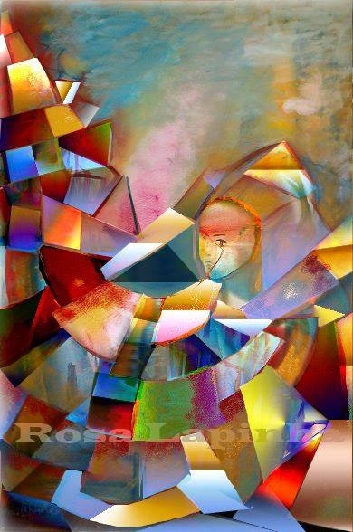
O mundo é feito de bocadinhos
Amarelos vermelhos verdes e azuis lindos
De coisas feitas e coisas desfeitas
Inacabadas perfeitas e outras imperfeitas
Momentos longos e outros fugazes
De jovens raparigas e garbosos rapazes
Uns muito tímidos outros muito audazes
Exibindo ao mundo do que são capazes
De mosaicos pretos e outros lilases
O mundo é dos notáveis místicos e anacoretas
Dos que pisam a lua e chegam aos cometas
Muitas são as estrelas brilhando na escuridão
Neste mundo de sonhos e de ilusão
O lítio nas entranhas energia confusão
Os que abraçam as causas de alma e paixão
Defendendo o planeta da destruição
Feito dos simpáticos e dos repelentes
De imensas raças de gentes diferentes
De fracos e doentes de ricos e pobres
De valentes e fortes embusteiros e nobres
É feito também de rostos alegres de satisfação
Segurando o mundo o prendendo na mão
Rosa Lapinha em “Poemas esparsos”

Slide 44
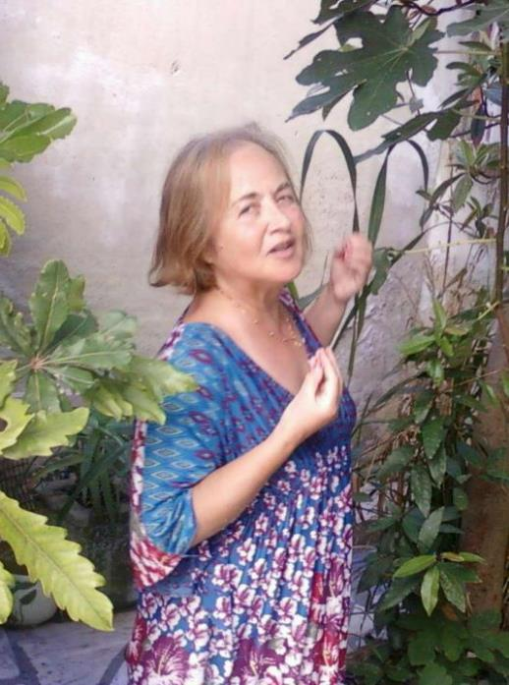
O universo te largou
Neste mundo de permeio
Como água em balde de alcatruz
Que roda à roda sem freio
No oceano és a gota
Diferente e às outras iguais
Embora teimes em estar solta
Segues o caminho das demais
El universo te dejo
En este mundo de penetración
Como agua en un balde de grupa
Rueda giratoria sin freno
En el océano eres la gota
Diferente e igual
Aunque eres terco para ser flojo
Sigues el camino de los demás
Rosa Lapinha in “Poemas esparsos”

Slide 45
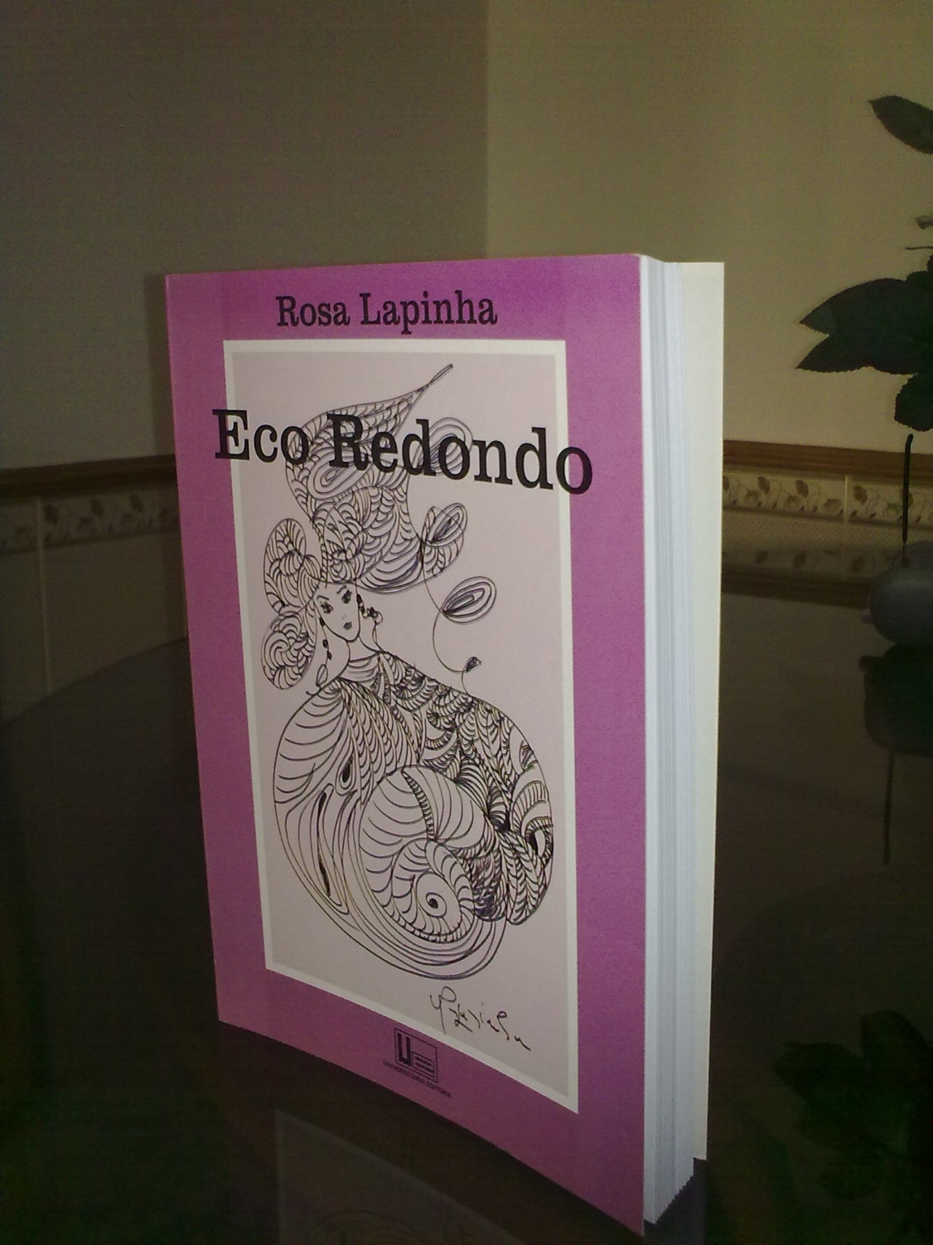
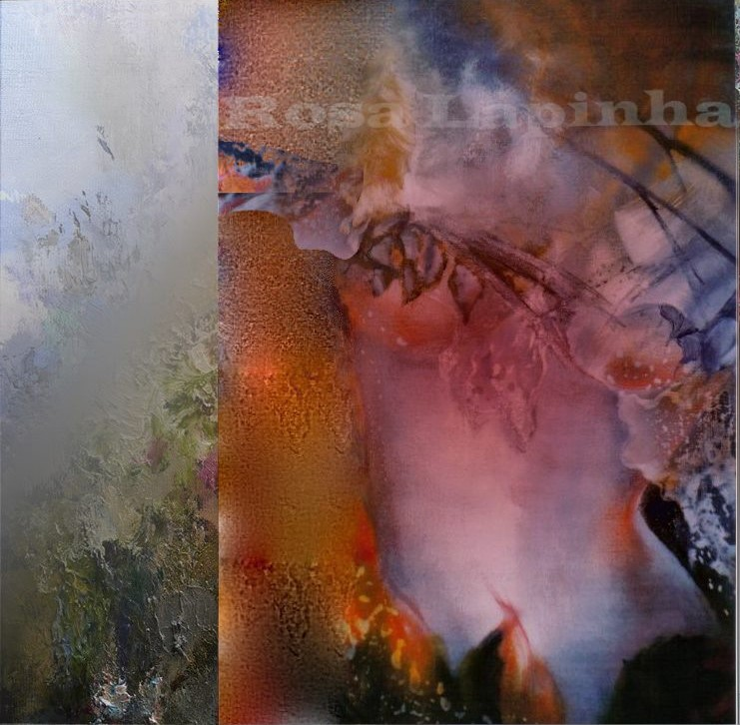

Slide 46


Slide 47
Obras e poesia: Rosa Lapinha
(rlapinha@gmail.com)
Compilação: Eduardo Gutiérrez y Castro
(lalito.almacen@gmail.com)
Adaptando: Steve Rumpler
(pista2011@gmail.com)
Música: Govi - New Dawn

